Slide 1
Karttadokumenttitehtävä

Slide 2
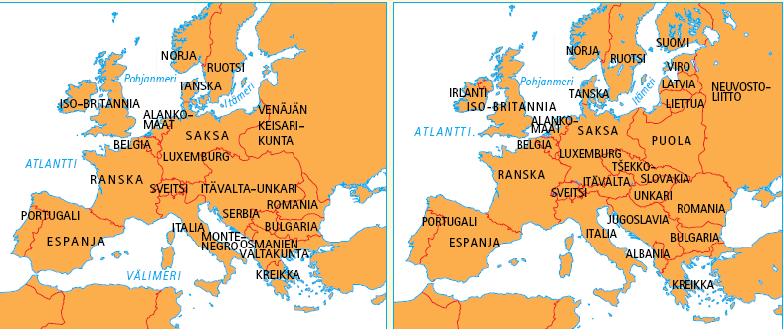
a) Ajoita kartat perustellen. Mitä valtiollisia ja alueellisia muutoksia Euroopassa tapahtui kyseisenä ajanjaksona? (3p) b) Selvitä havaitsemiesi muutosten taustat. (3p)

